Slide 1


РАЗГОВОРЫ О ВАЖНОМ
«Цифровой щит. Основные правила безопасности в сети Интернет»

Slide 2

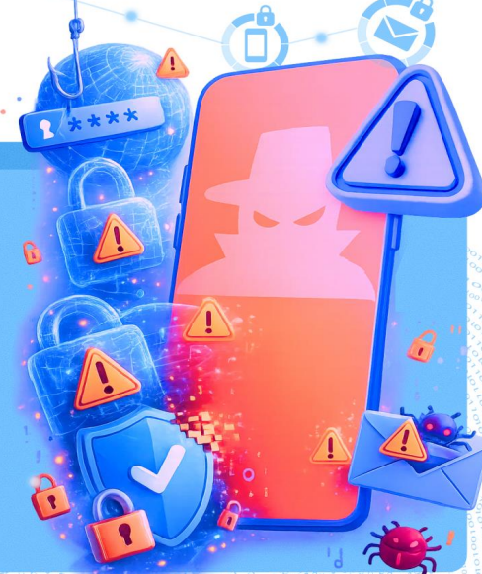

РАЗГОВОРЫ О ВАЖНОМ
«Цифровой щит. Основные правила безопасности в сети Интернет»
В современном мире интернет стал неотъемлемой частью нашей жизни: мы учимся, общаемся, развлекаемся и даже работаем онлайн. Но вместе с огромными возможностями интернет несет и определенные риски. Как защитить себя в этой цифровой среде? Об этом мы и узнаем сегодня.

Slide 3

РАЗГОВОРЫ О ВАЖНОМ
«Что такое «Цифровой щит» и зачем он нужен?»
«Цифровой щит» – это совокупность мер и правил, которые помогают нам обезопасить себя в интернете. Представьте, что это невидимый, но очень прочный барьер, который защищает вас от различных угроз, возникающих в онлайн-пространстве.

Slide 4
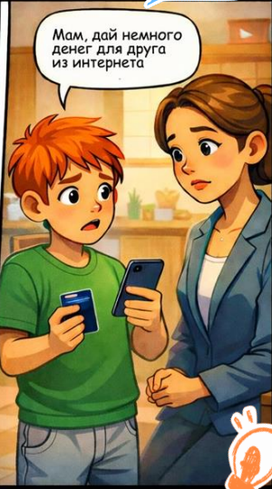
РАЗГОВОРЫ О ВАЖНОМ
Основные угрозы в сети Интернет
Вирусы и вредоносные программы
Нежелательный контент
Фишинг
Онлайн-мошенничество
Кибербуллинг

Slide 5

РАЗГОВОРЫ О ВАЖНОМ
Правила цифровой гигиены: сильный пароль – первая линия обороны.
Длина пароля
Разнообразие
Уникальность
Избегайте очевидного
Регулярно меняйте пароли
Не храните пароли в гаджетах, храните дома на бумажном носителе

Slide 6
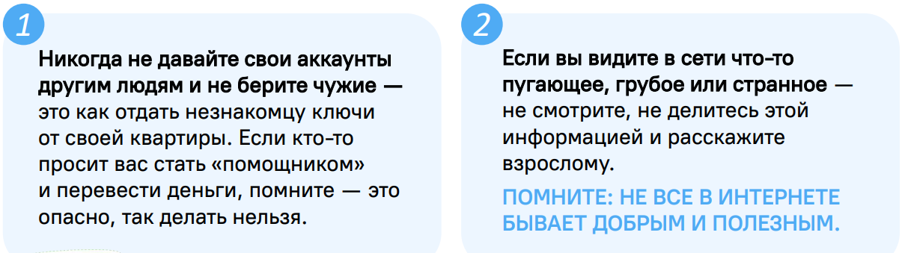
РАЗГОВОРЫ О ВАЖНОМ
Правила цифровой гигиены

Slide 7
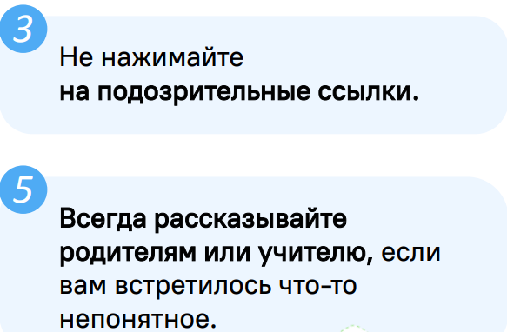
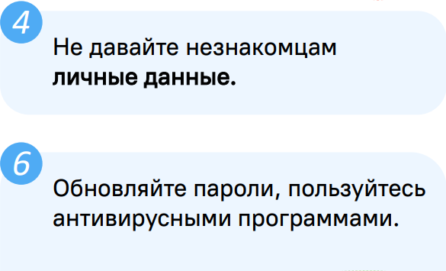
РАЗГОВОРЫ О ВАЖНОМ
Основные правила создания надежного пароля

Slide 8

РАЗГОВОРЫ О ВАЖНОМ
Правила безопасного поведения в соцсетях
Думайте, прежде чем публиковать
Настройки конфиденциальности
Осторожно с незнакомцами
Фильтруйте список друзей
Не публикуйте личную информацию

Slide 9

РАЗГОВОРЫ О ВАЖНОМ
Основные меры защиты
1. Антивирусное программное обеспечение
2. Обновление ПО
3. Осторожность и проверка при открытии и загрузке файлов
4. Защита Wi-Fi

Slide 10
РАЗГОВОРЫ О ВАЖНОМ
Распознаем угрозы: Признаки мошенничества и фишинга
Признаки, которые должны насторожить:
- срочность и давление
- заманчивые предложения
- запросы личной информации - грамматические ошибки и опечатки
- неожиданные сообщения
!

Slide 11
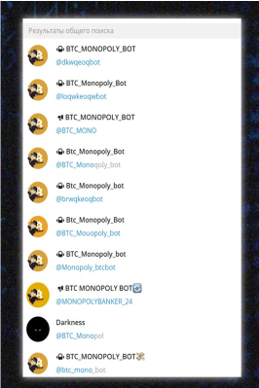
РАЗГОВОРЫ О ВАЖНОМ
Пример фишинга.
!
Настоящий адрес только один

Slide 12
РАЗГОВОРЫ О ВАЖНОМ
Что делать, если вы столкнулись с опасностью?
- Не паникуйте - Сообщите взрослым - Не отвечайте на угрозы - Блокируйте и жалуйтесь
- Обратитесь в службу поддержки - Цифровой след – это серьезно
?

Slide 13
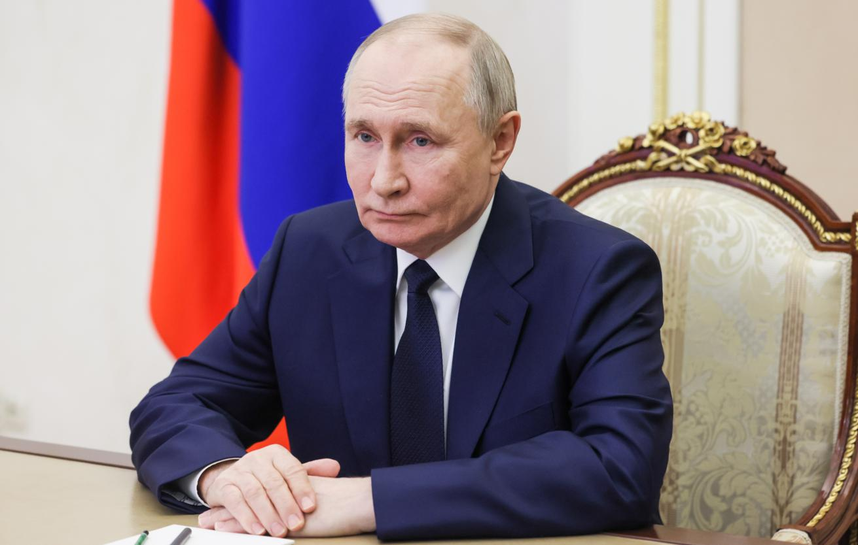
РАЗГОВОРЫ О ВАЖНОМ
Президент Российской Федерации о кибермошенничестве
Президент Российской Федерации Владимир Владимирович Путин подписал закон о защите россиян от кибермошенничества.
Москва, Кремль 1 апреля 2025 года № 41-ФЗ.

Slide 14
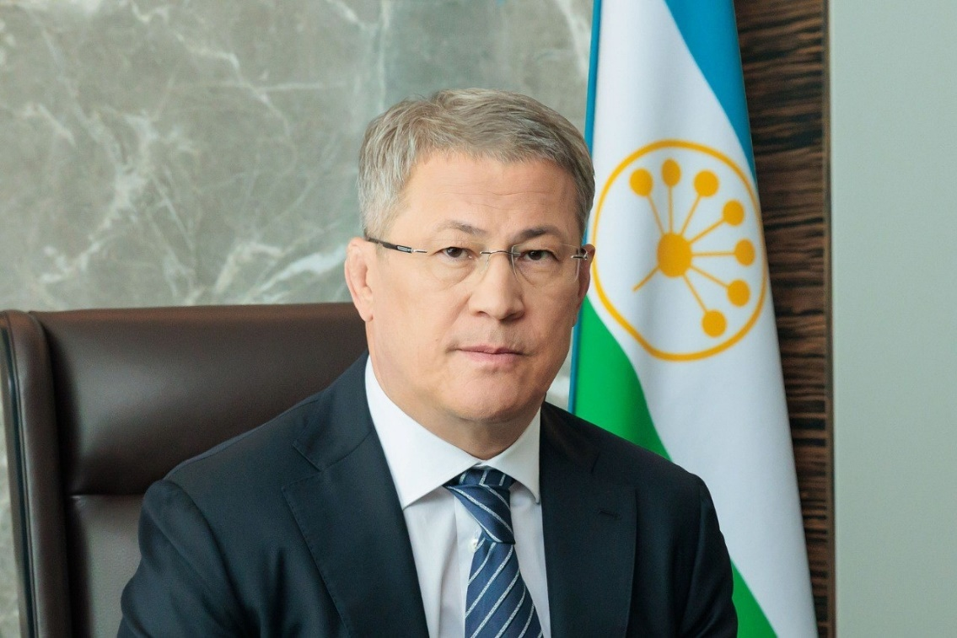
РАЗГОВОРЫ О ВАЖНОМ
Глава Республики Башкортостан о кибермошенничестве
По поручению Главы Республики Башкортостан Радия Фаритовича Хабирова разработана специальная программа по борьбе с кибермошенничеством. В Республике Башкортостан, как и во всей Российской Федерации, ужесточены меры против кибермошенничества.
?

Slide 15

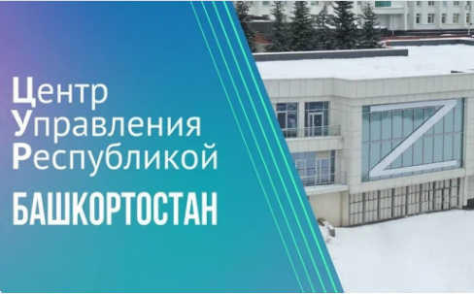
РАЗГОВОРЫ О ВАЖНОМ
Центр управления регионом (ЦУР) Башкортостана
Центр управления регионом (ЦУР) Башкортостана активно работает с фейками в соцсетях, используя системы мониторинга.

Slide 16
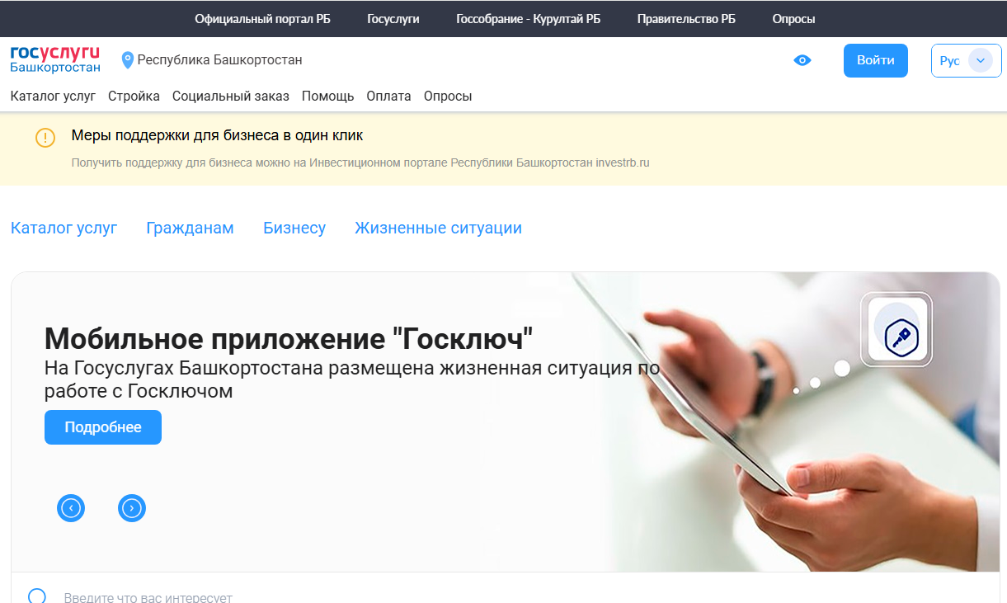
РАЗГОВОРЫ О ВАЖНОМ
Региональный портал Госуслуги Республики Башкортостан
Портал Госуслуги Республики Башкортостан (gosuslugi.bashkortostan.ru) является примером защищенной экосистемы, интегрированной в общероссийскую систему безопасности цифровых сервисов.
В 2025 году популярность площадки выросла на 21,5%, достигнув более 674 тысяч посещений.

Slide 17
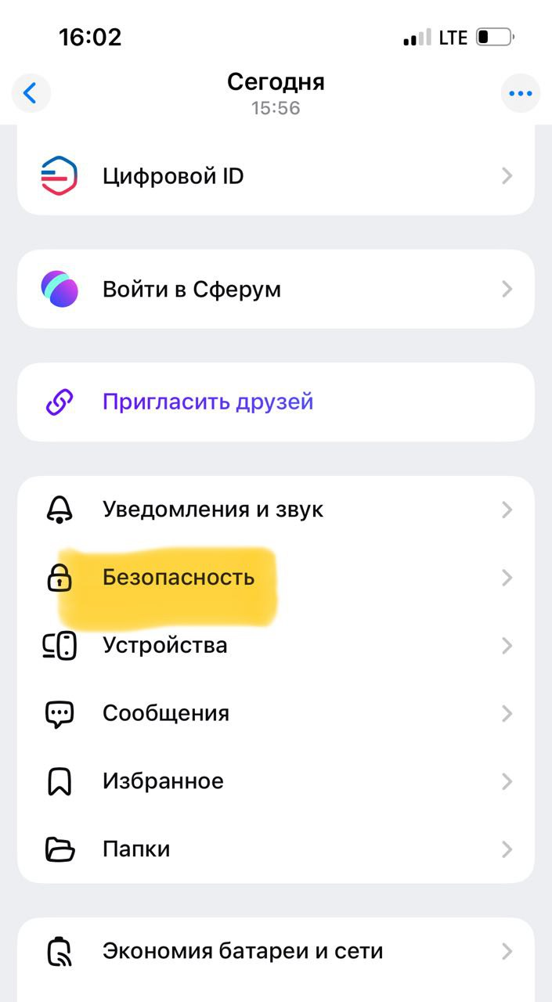
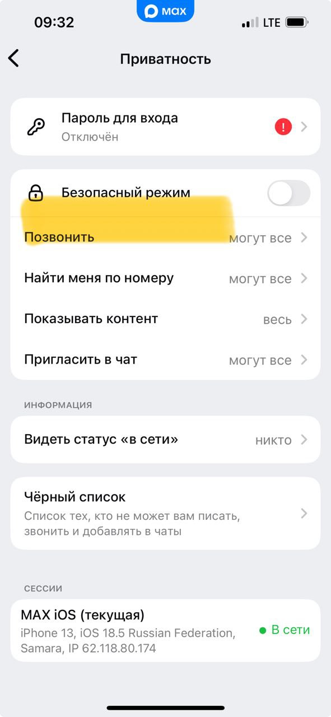
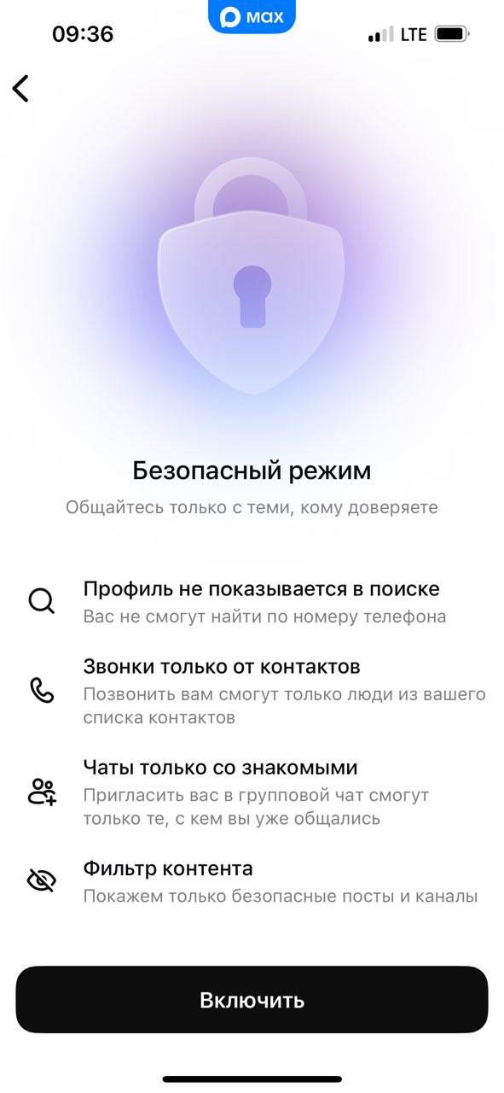

Slide 18
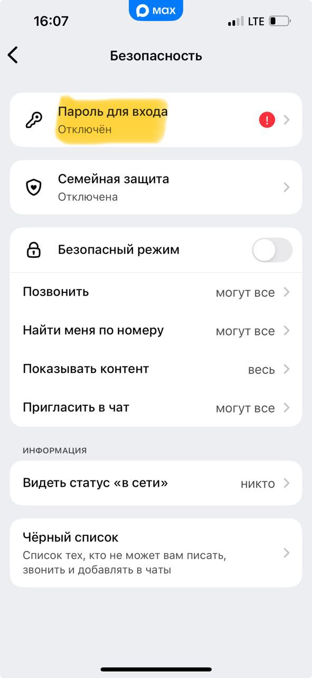
Пример 1:Sonnybudilnikgromkomolchalvseynoch
Почему этот пароль считается надежным?
Он соответствует кодовой фразе: «Сонный будильник громко молчал всю ночь»
Пример:SO5bU!gR8m*OvSnO&1

Slide 19
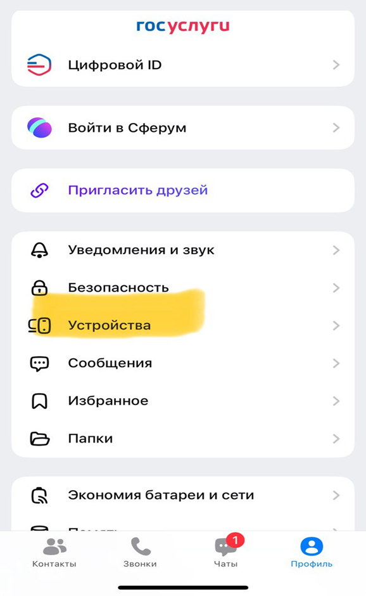


Slide 20
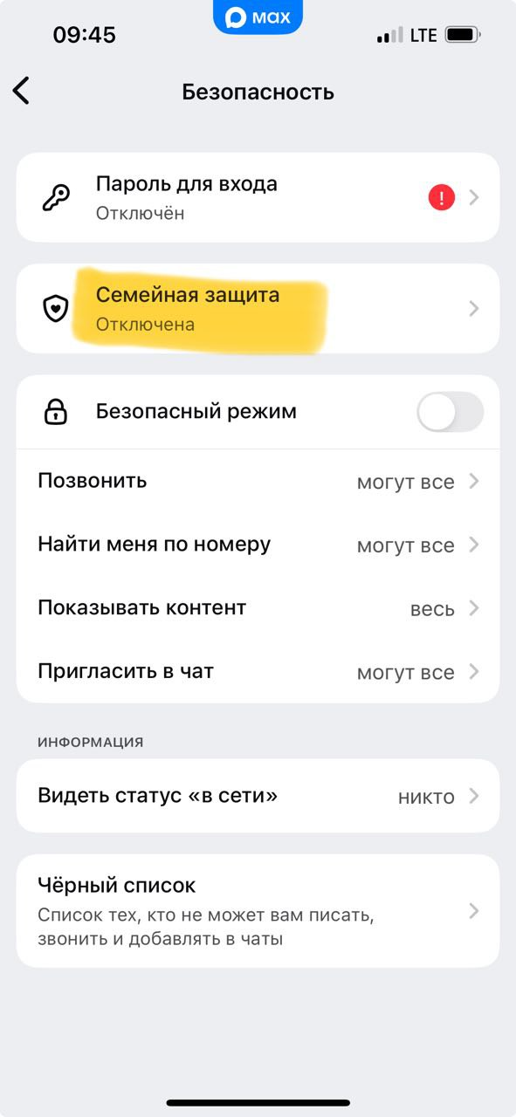
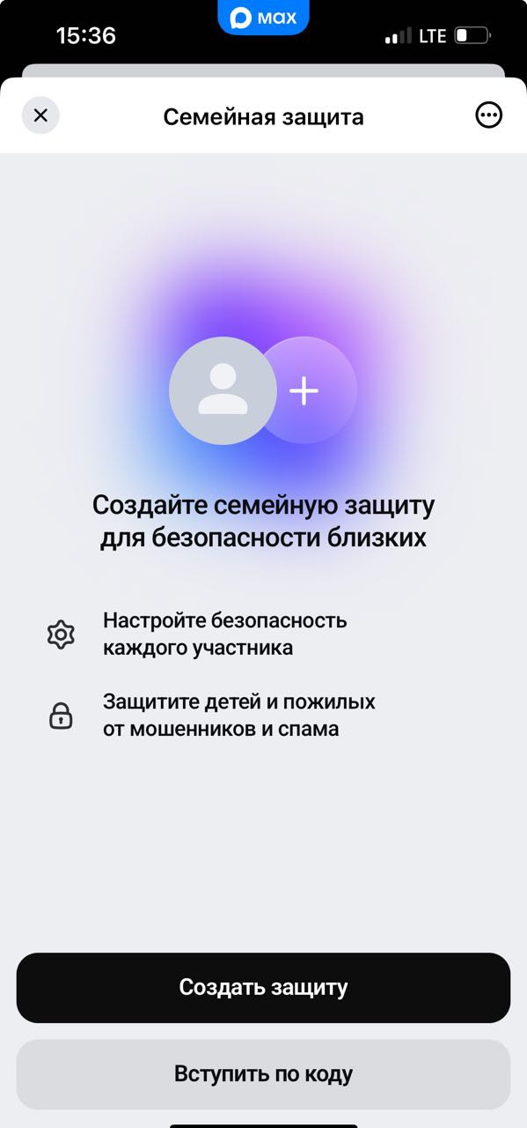

Slide 21
РАЗГОВОРЫ О ВАЖНОМ
Создаем свой «Цифровой щит»
Главные правила: - используйте надежные пароли
- настраивайте конфиденциальность
- проверяйте информацию
- не делитесь личными данными
- обновляйте программы
- при возникновении проблем, обращайтесь за помощью.
!

Slide 22
РАЗГОВОРЫ О ВАЖНОМ
СПАСИБО ЗА ВНИМАНИЕ!

